Slide 1
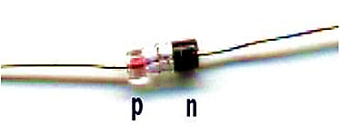

Slide 2
w
Diode

Slide 3
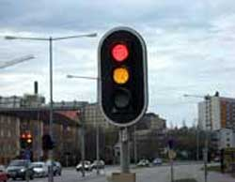
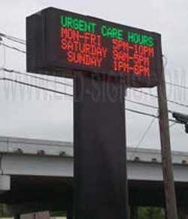
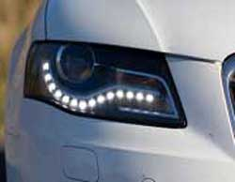
دیود چیست ؟

Slide 4
دیود چیست ؟
دیود به معنی یک وسیله دو قطبی الکتریکی است.
قطعه ای الکترونیکی دوسر که جریان الکتریکی را در یک جهت از خود عبور میدهد.
مهمترین کار دیود عبور جریان در یک جهت و ممانعت از عبور جریان در جهت مخالف است.

Slide 5
دیود چیست ؟
دیود عموماً برای تبدیل جریان متناوب به جریان مستقیم است.
اولین دیود ساخته شده، لوله خلأ نام داشته.
Diode forward direction
Devers direction

Slide 6
دیود چه زمانی کار می کند ؟
اگر بار + (مثبت) به سر آند (anode) و سر – به کاتد (cathode) متصل شود کار می کند.
+
-
Anode
Cathode
+
-
+
-
+
-

Slide 7
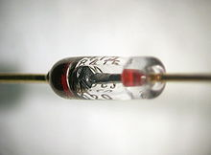
انواع دیود
زنر
خازنی
تونلی
نورانی (led)

Slide 8
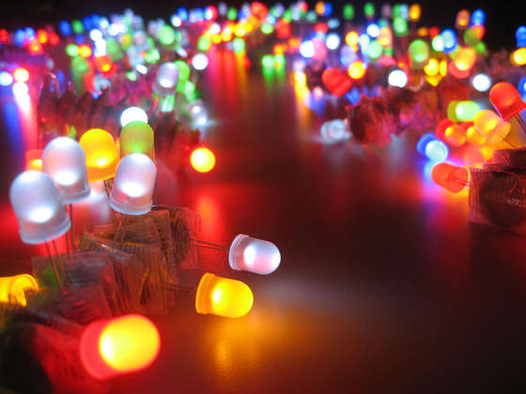
حداکثر جریان ولتاژ دیود
این حداکثر به جنس دیود بستگی دارد که به عنوان یک عدد ثابت، توسط کارخانه سازنده بر روی دیود درج می شود.

Slide 9
حداکثر زمان قابل تلف دیود
یکی از عواملی که باعث خرابی هر نوع وسیله الکترونیکی می شود بالا رفتن دما بیش از حد در داخل این وسایل است، که این دما باید با محیط مبادله شود. به همین دلیل این وسایل در ابتدا دارای سطح خارجی بیشتری بودند این یعنی باید بزرگتر ساخته شوند. زمان قابل تلف زمانی است که صرف خروج این دما از دستگاه می شود را گویند.

Slide 10
دیود
دیود در اثر اتصال یک نیمه رسانای نوع n به یک نیمه رسانای نوع p به وجود می آید.
p
n
قطعه p - n

Slide 11
پدیده نفوذ
در دیود الکترون ها از n به سمت p رفته و حفره ها از p به سمت n می آیند. این عمل باعث ایجاد یک میدان الکتریکی درونی می شود.
حفره
p
میدان
n
e

Slide 12
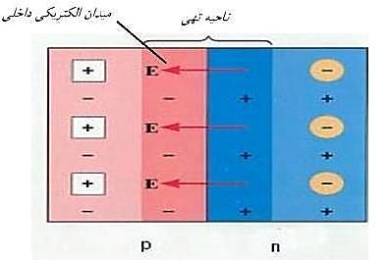

Slide 13
نکتـــه
جریان
اگر میدان درونی مخالف میدان خارجی باشد
جریان
اگر میدان درونی موافق میدان خارجی باشد

Slide 14
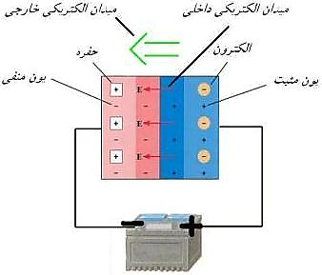
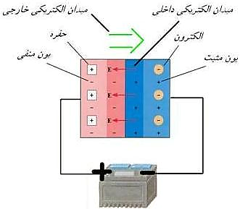

Slide 15
نارسانا
در مواد نیمه رســانا با ایجاد ناخالصی می توان رسانش الکتریکی ایجاد کرد.
نیمه رسانا های معروف عبارتند از :
Si ( با 4 الکترون )
Ge ( با 4 الکترون )
این مواد را می توان برای ساخت دیود با مواد نیمه رسانای زیر مخلوط کرد :
As ( با 5 الکترون – 1 الکترون آزاد )
p ( با 5 الکترون – 1 الکترون آزاد )
B (با 3 الکترون – دارای حفره)
Al (با 3 الکترون – دارای حفره )
قطعه نوع n
قطعه نوع p

Slide 18
دیود نور افشان
این دیود را به عنوان LED می شناسند.
در ابتدا LED های تک رنگ و با رنگ قرمز در سال 1962 به بازار ارائه شد.
این دیود ها از پدیده ای به نام الکترومنیانس برای تولید نور استفاده می کنند.
Ga
Al
Ar

Slide 19
